Slide 1

Mĩ thuật 5
Chủ đề 7: Học mĩ thuật vui
Bài 14: Vui học cùng danh hoạ (Tiết 2)

Slide 2



Slide 3

NHIỆM VỤ 1
Quan sát hình minh họa SGK tr.67 và trả lời câu hỏi:
Hình ảnh chính trong tác phẩm là gì?
Màu sắc được thể hiện trong tác phẩm như thế nào?
Các yếu tố tạo hình nào được sử dụng trong tác phẩm?
Nêu vật liệu và thực hiện sản phẩm mĩ thuật.

Slide 4
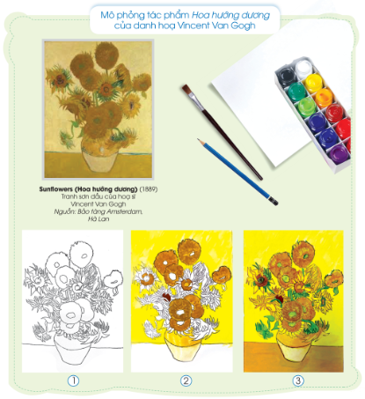
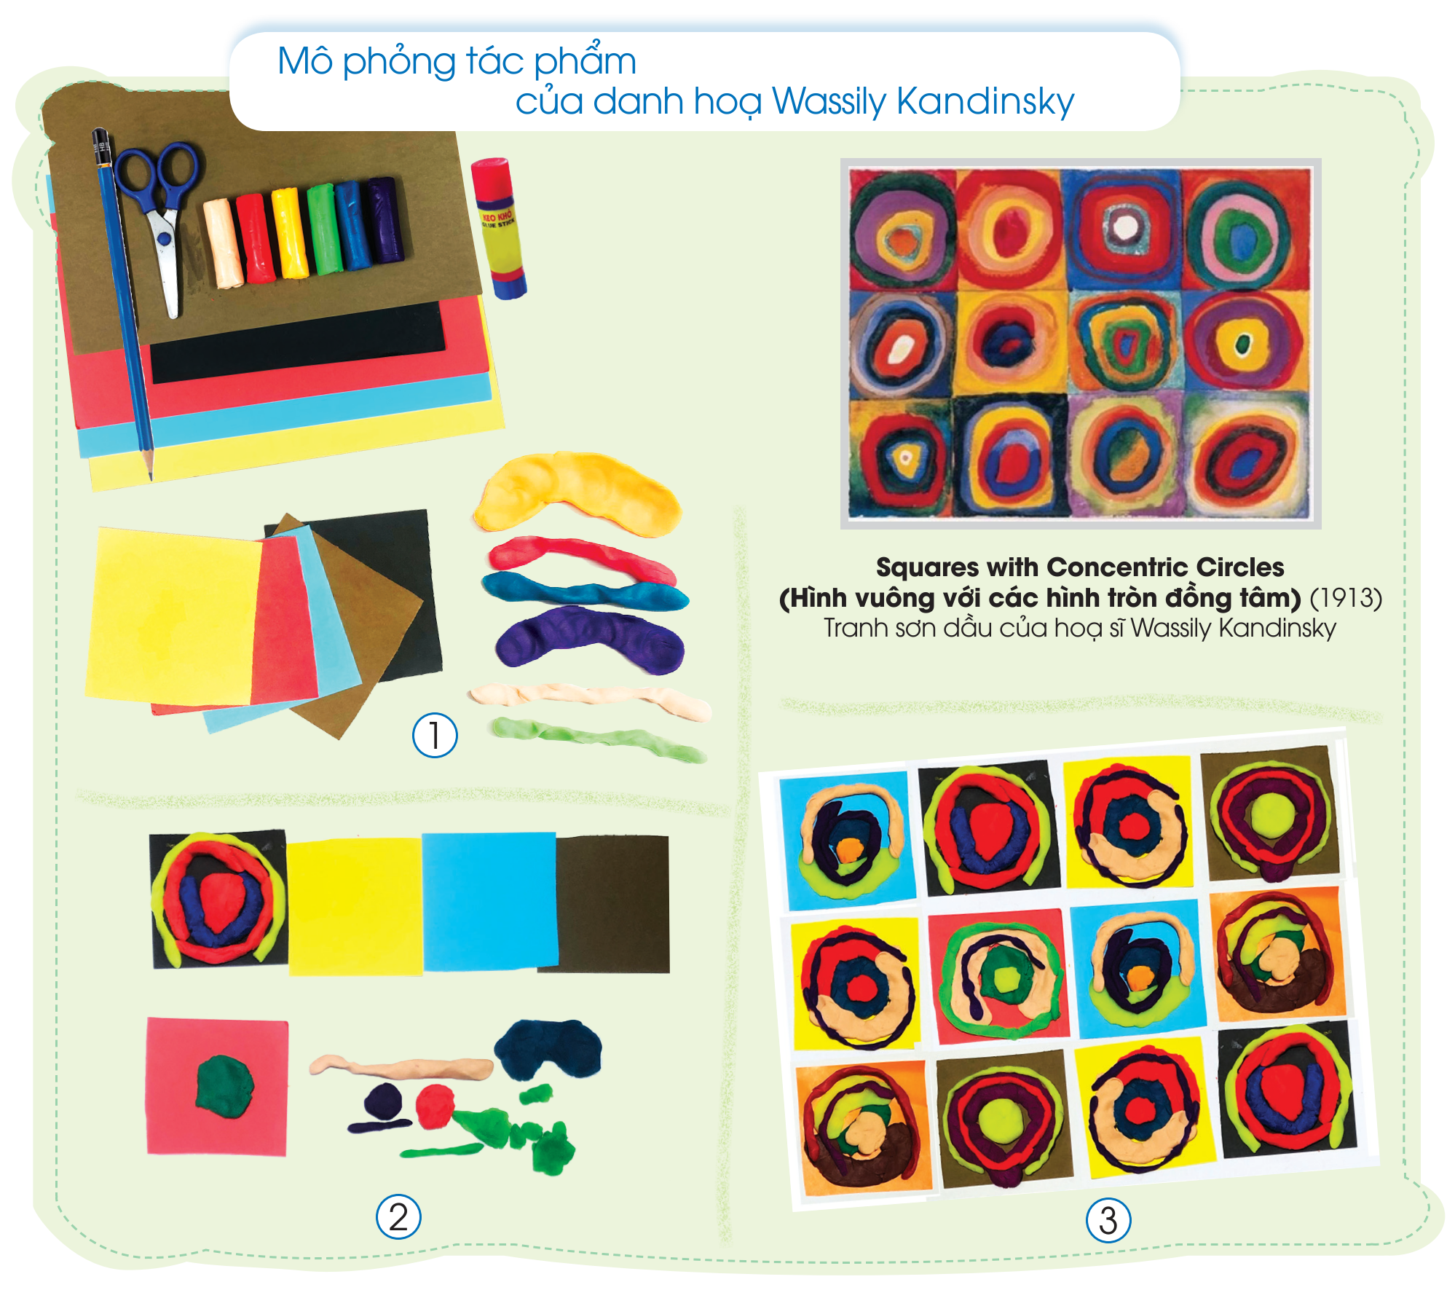
NHIỆM VỤ 1
Quan sát hình minh họa SGK tr.67 và trả lời câu hỏi:

Slide 5
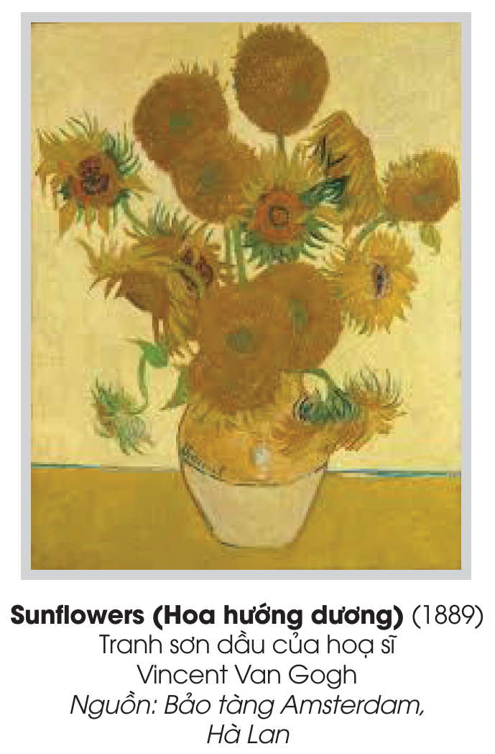
Mô phỏng tác phẩm Hoa hướng dương
của danh họa Vincent Van Gogh
TRẢ LỜI
Bình hoa hướng dương là hình ảnh chính của tác phẩm.
Màu sắc có sự kết hợp nhiều sắc thái của màu vàng từ đậm đến nhạt kết hợp với màu xanh của thân cây.

Slide 6
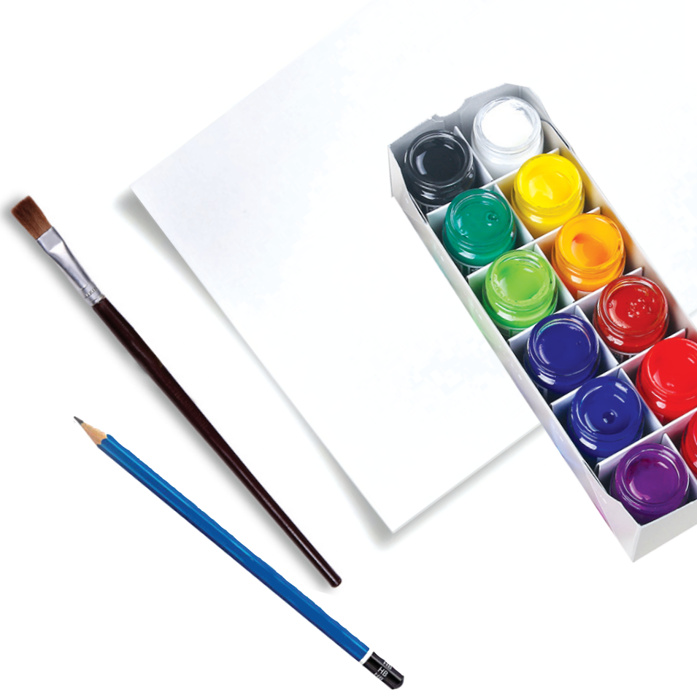
TRẢ LỜI
Vật liệu: giấy A4, màu nước, cọ vẽ, bút chì.

Slide 7
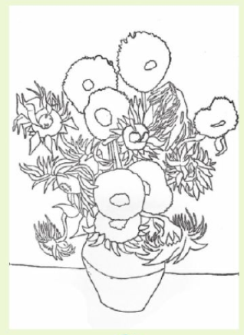
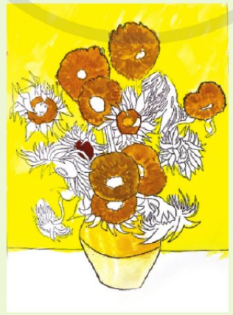
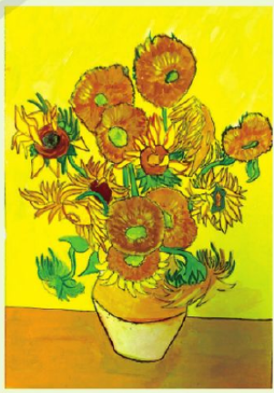
TRẢ LỜI
Cách thực hiện:
Vẽ phác họa hình ảnh chính
Vẽ màu cho hình ảnh chính
Hoàn thành sản phẩm

Slide 8
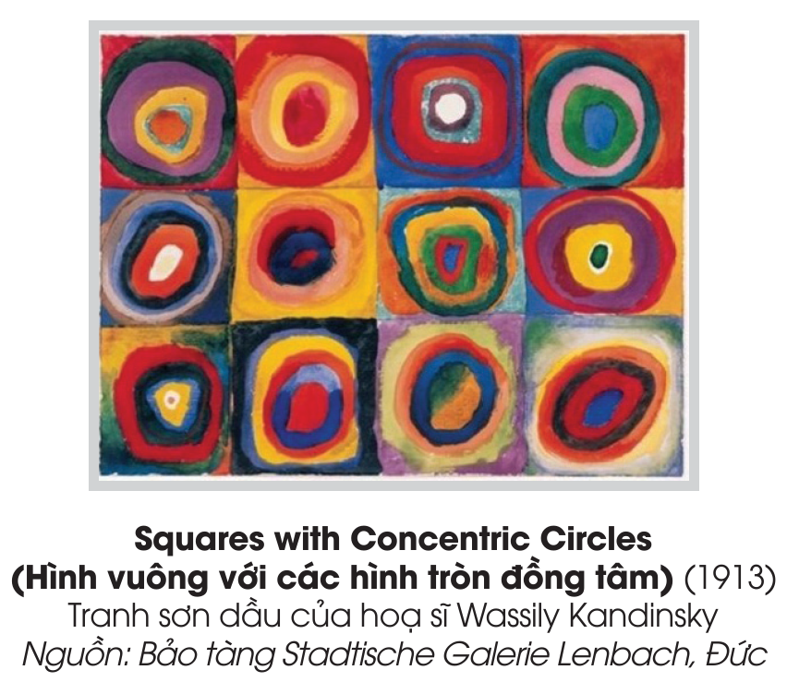
Mô phỏng tác phẩm Hình vuông với các hình tròn
đồng tâm của danh họa Wassily Kandinsky
TRẢ LỜI
Hình ảnh chính của tác phẩm là những hình vuông bên trong đó là các vòng tròn đồng tâm.
Yếu tố tạo hình là những hình khối cơ bản hình vuông, hình tròn. Màu sắc của tác phẩm đa dạng, phong phú xen kẽ giữa các gam màu nóng lạnh.

Slide 9
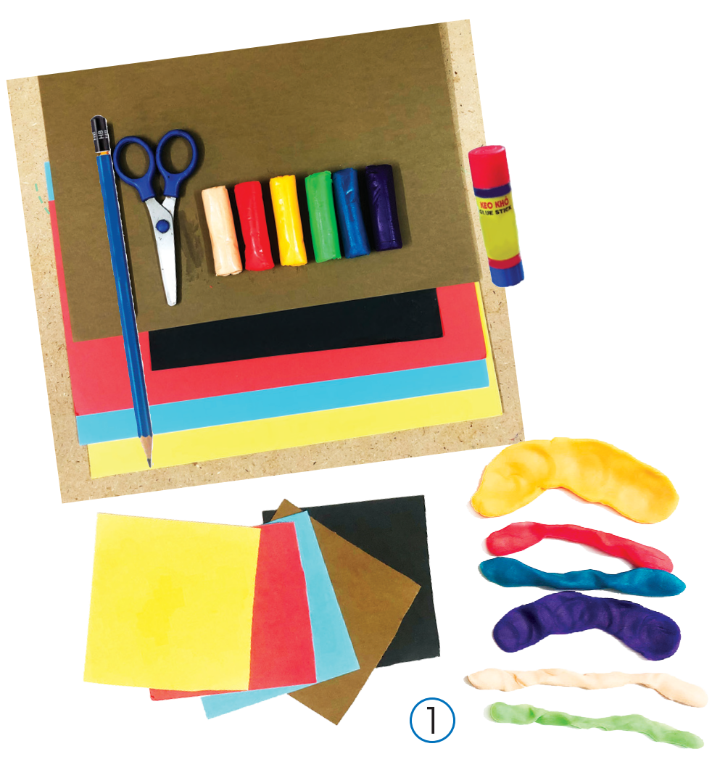
TRẢ LỜI
Vật liệu: Giấy màu, đất nặn, bút chì, kéo, hồ.

Slide 10
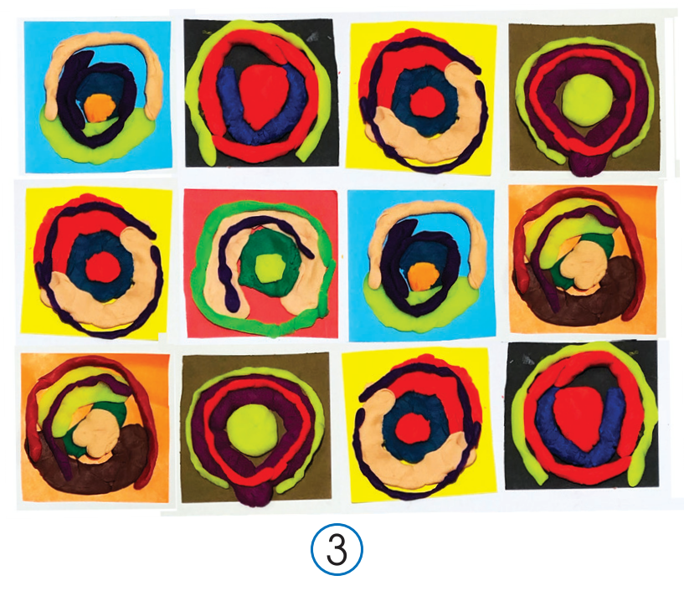
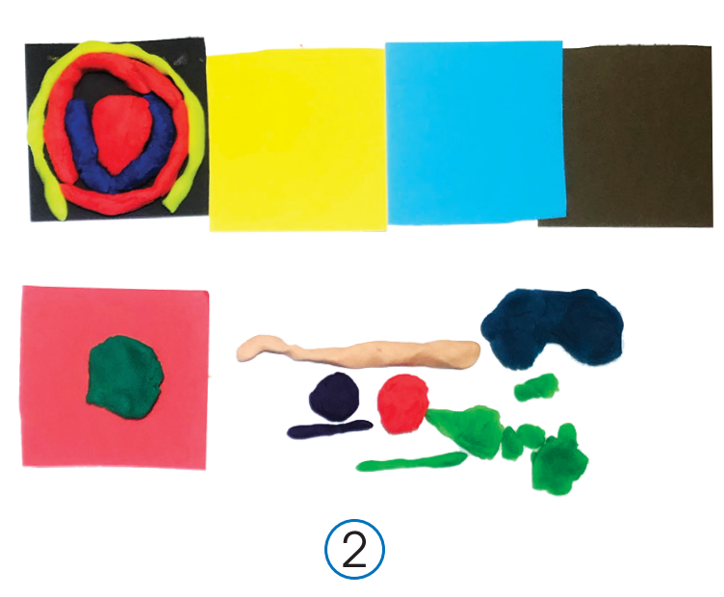
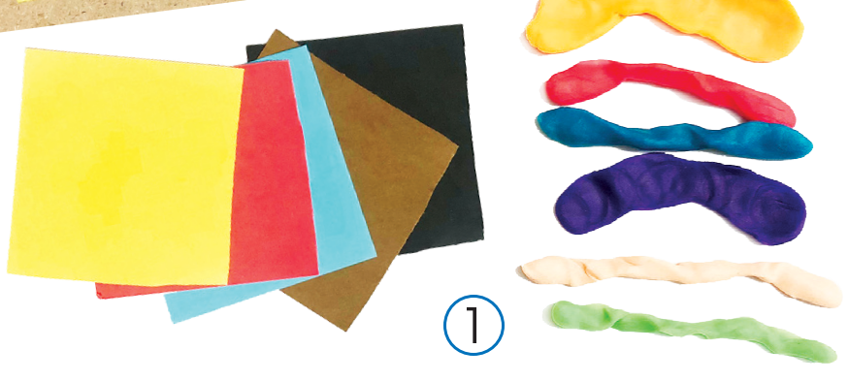
TRẢ LỜI
Cách thực hiện:
Cắt giấy màu thành các hình vuông bằng nhau đồng thời tạo hình cho đất nặn thành các sợi dài.
Sắp xếp các sợi đất nặn vào trong hình vuông thành các đường tròn đồng tâm
Đặt các hình vuông cạnh nhau.

Slide 11
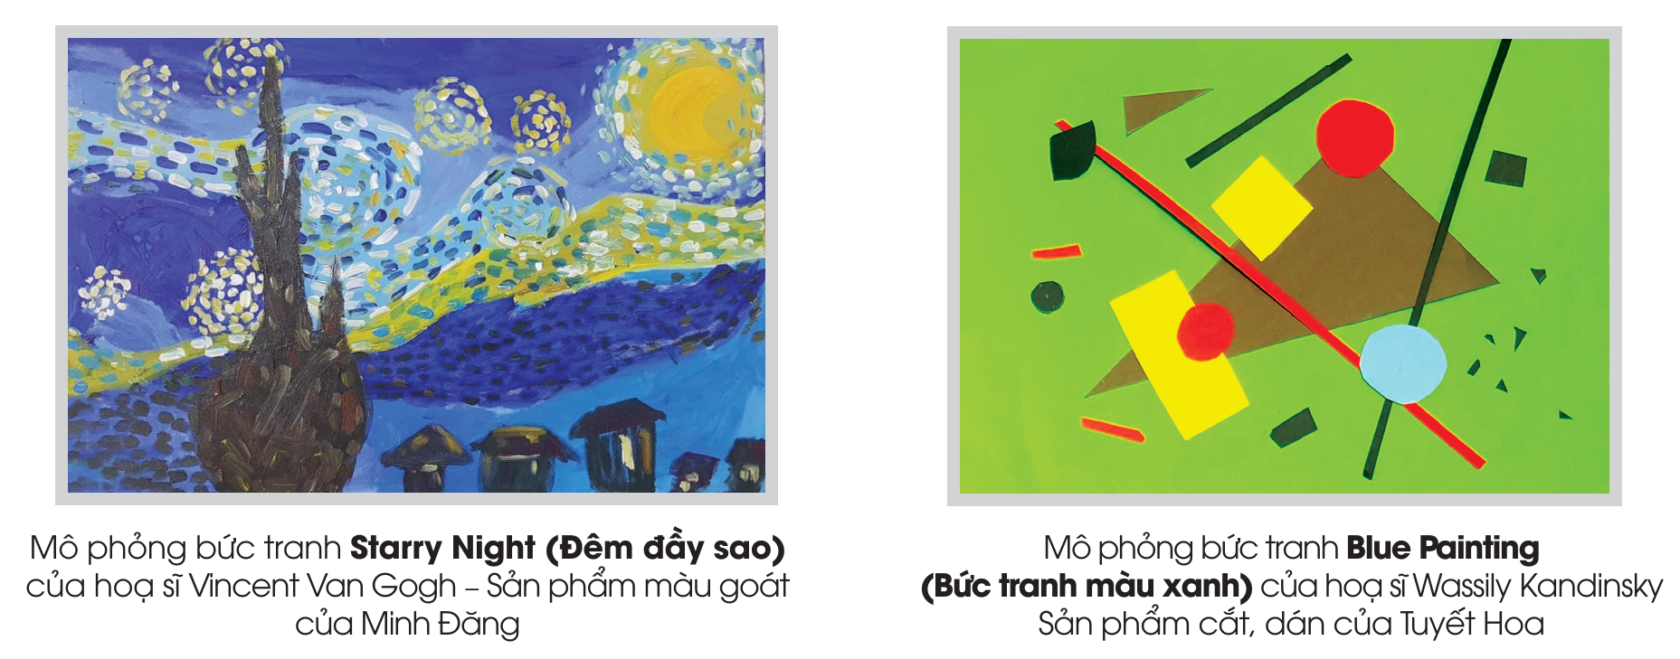
MỘT SỐ TÁC PHẨM THAM KHẢO

Slide 12
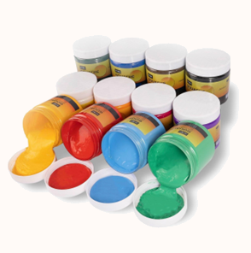
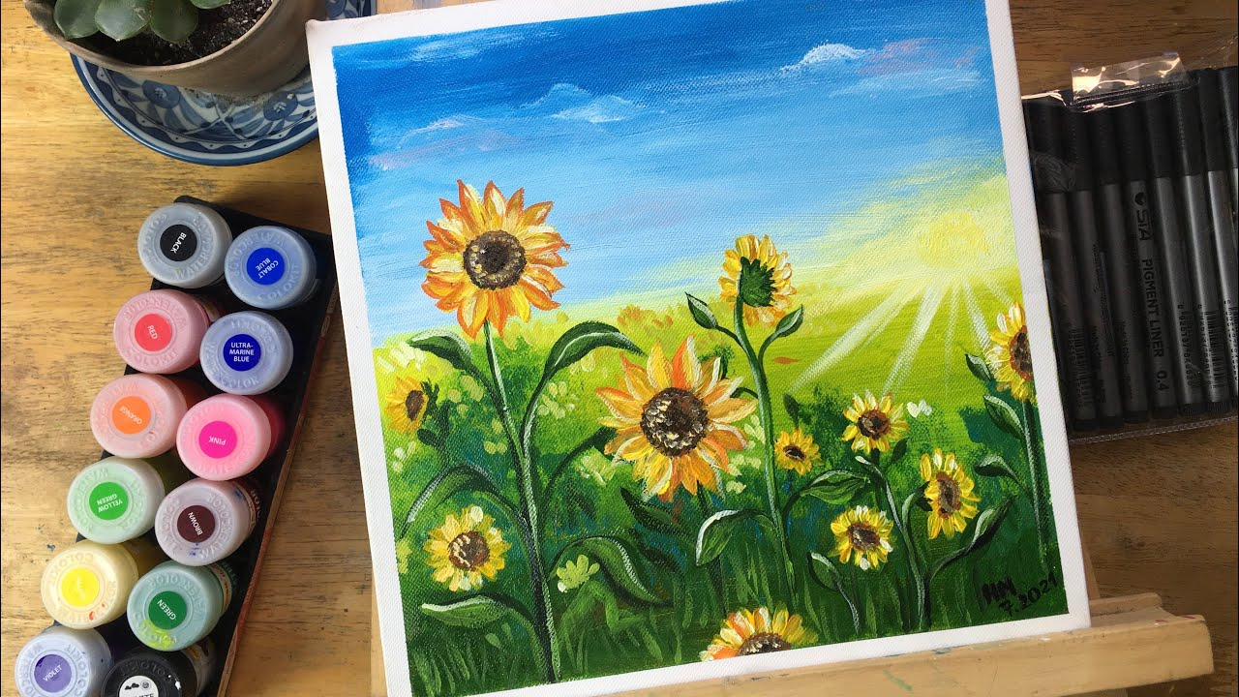
NHIỆM VỤ 2
Em hãy mô phỏng tác phẩm Hoa hướng dương bằng màu goát.
Thảo luận với bạn về bước vẽ nét (vẽ những mảng lớn nước, vẽ hình các bông hoa để tạo bố cục chung cho cân đối, sau đó vẽ các cánh hoa).
Thảo luận với bạn về bước vẽ màu (vẽ các mảng lớn trước, sau đó vẽ chi tiết nhỏ hơn như cánh hoa, nhụy hoa...).

Slide 13

LÀM VIỆC NHÓM
Em hãy mô phỏng hình vuông với các hình tròn đồng tâm bằng giấy màu kết hợp với đất nặn.
Thảo luận với các bạn trong nhóm và phân công nhiệm vụ cho các thành viên trong nhóm.
Mỗi thành viên trong nhóm có thể chọn một màu đất nặn sau đó tạo hình.
Các thành viên trong nhóm kết hợp sản phẩm cá nhân để tạo sản phẩm nhóm.

Slide 14


Slide 15


Em mô phỏng tác phẩm của danh họa nào?
Em sử dụng yếu tố tạo hình nào trên sản phẩm của mình?
Em thích chi tiết/ hình ảnh nào trên sản phẩm của mình, của bạn?
Em hãy mô tả lại quá trình mô phỏng.

Slide 16


Slide 17
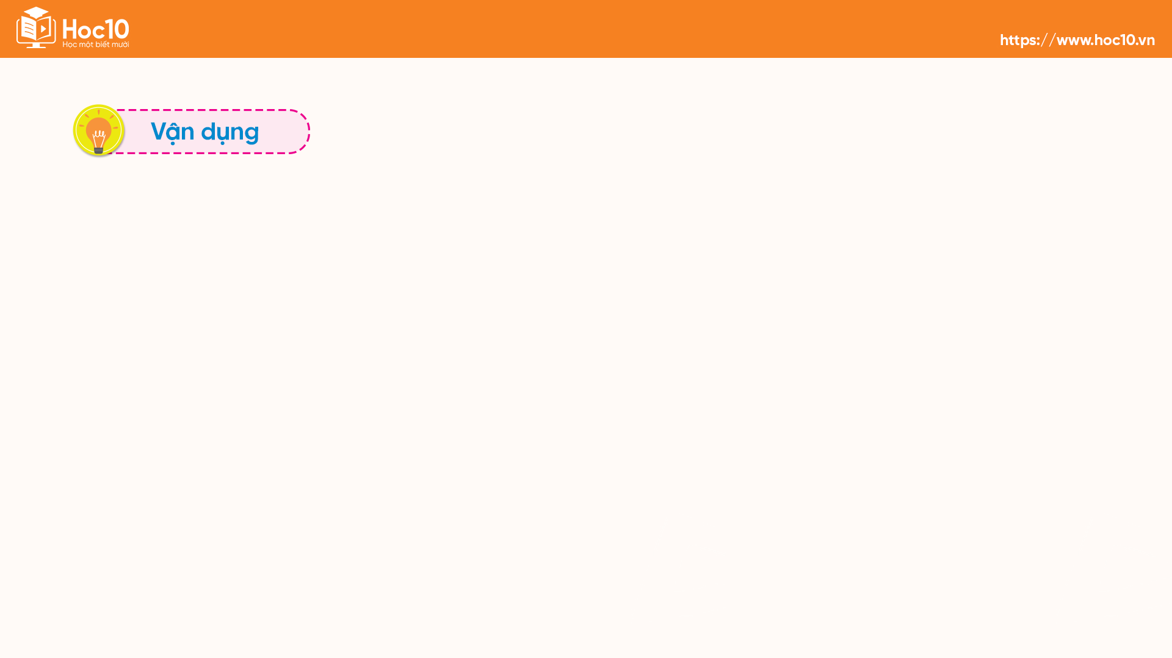
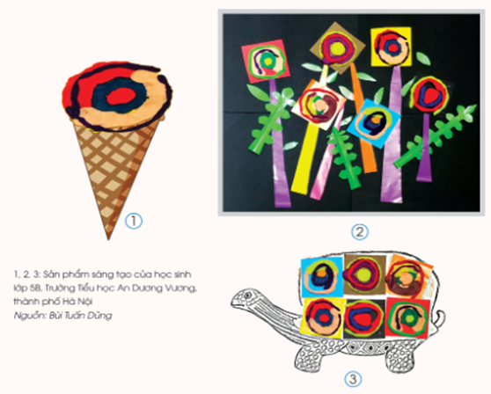
QUAN SÁT TRANH
Các sản phẩm được tạo nên từ các sản phẩm nào?
Em có thể sử dụng các sản phẩm đã tạo được để ứng dụng tạo nên các sản phẩm mĩ thuật khác không?

Slide 18

TỔNG KẾT
Tìm hiểu và mô phỏng tác phẩm mĩ thuật của các danh họa là một cách học và thường thức nghệ thuật.

Slide 19

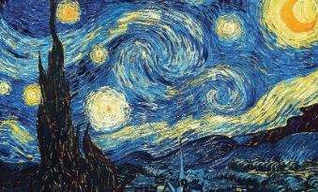
Câu hỏi 1. Bức tranh có tên là gì?
A. Bầu trời đêm.
C. Đêm Paris.
B. Ánh sao đêm.
D. Đêm đầy sao.
D. Đêm đầy sao.

Slide 20
Câu hỏi 2. Họa sĩ Wassily Kandinsky mở đường cho trường phái mĩ thuật nào?
A. Trừu tượng.
C. Hiện thực.
A. Trừu tượng.
B. Ấn tượng.
D. Pop - Art.

Slide 21
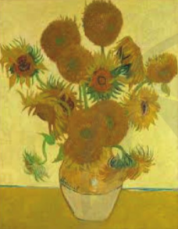
Câu hỏi 3. Đây là tác phẩm của họa sĩ nào?
A. Davinci.
C. Salvador Dalí.
B. Van Gogh.
D. Picassso.
B. Van Gogh.

Slide 22
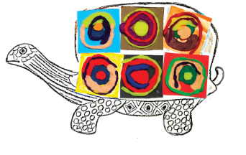
Câu hỏi 4. Sản phẩm này gợi cho
em về tác phẩm mĩ thuật nào?
A. Sunflowers.
C. Squares with concentric Circles.
C. Squares with
concentric Circles.
B. Around the Circle.
D. Starry Night.

Slide 23
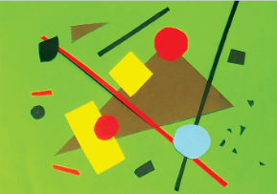
Câu hỏi 5. Sản phẩm này mô phỏng
tác phẩm nào?
Mona Lisa.
C. Scream.
B. Blue Painting.
B. Blue Painting.
D. Guernica.

Slide 24

HƯỚNG DẪN VỀ NHÀ
Chia sẻ cảm xúc sau khi hoàn thành sản phẩm với người thân, bạn bè.
Đọc trước nội dung tiết sau: Bài 15: Em làm nhà sưu tập mĩ thuật (SHS tr.70).

Slide 25

Notes:
https://www.youtube.com/@hoc1biet10

Slide 26


